Slide 1

«Учитель должен думать о том, чтобы сначала сделать ученика пригодным для восприятия образования. Учитель, прежде чем образовывать ученика своими наставлениями, сначала должен пробуждать в ученике стремление к образованию, делать ученика, по крайней мере, годным к образованию».
Я.А. Коменский

Slide 2
Самое главное знание – это знание того, как получать знания

Slide 3
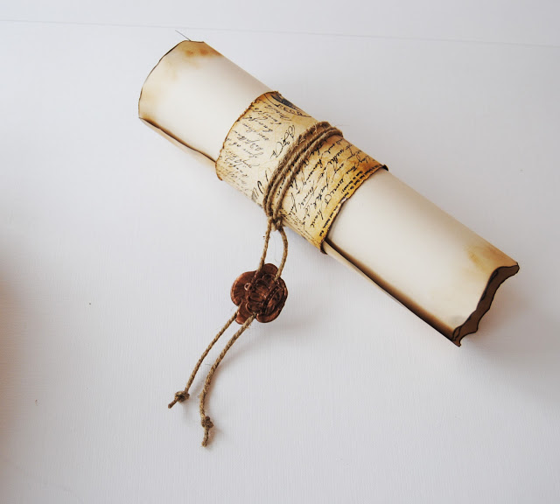

Виды исторических источников
3. Письменные
1. Вещественные.
2. Устные

Slide 4

Виды исторических источников
1.Вещественные.
2.Устные
3. Письменные
одежда
былины
сказания
хроники
книги
легенды
оружие
жилище
баллады
посуда
папирус
договоры
орудия труда
украшения

Slide 5
Обучающиеся должны знать:
что представляет собой данный источник; когда и кем он был создан, о чём они могут узнать из данного источника, для выяснения каких вопросов они могут к нему обращаться.

Slide 6


Методы работы с источниками
эмпирические методы исследования, к которым относятся анализ литературы в виде теоретических исследований.
самостоятельная работа с источниками, используя индивидуальный подход, и коллективную работу обучения на уроке: деление класса на группы, дифференциация учебного материала, дифференциация содержания деятельности учащихся на основе дифференциации заданий.

Slide 7
Методы работы с источниками
составление общего плана, опорного конспекта, тезисов).
реконструкция и интерпретация событий и процессов на основе данных многих источников;
сравнение и анализ источников, выявление сущности, причин, последствия явлений
прогнозирование

Slide 8
Виды работ с письменными источниками
разбор источника учителем;
разбор источника учащимся под непосредственным руководством учителя;
самостоятельная работа учащихся по документу по заданию учителя;
самостоятельная домашняя работа по документу по заданию учителя.

Slide 9
домашние задания:
подготовка небольших сообщений, исторических справок на уроке по определенному материалу на основании текста учебника, иллюстрации или схематичного плана в учебнике и документа.
сочинение или рассказ на основании имеющегося в учебнике документального материала.

Slide 10
Работа как с литературоведческими текстами, так и с религиозными текстами, теологическими и теософскими источниками.
Словарная работа со словами- терминами светского и религиозного содержания.
Разговор о религиозном понимании вечных понятий (Любовь, Скорбь, Покаяние, Прощение, Милосердие, Творчество)
Развитие не столько литературоведческих или источниковедческих навыков, сколько чувств, эмоций, личностной позиции.
Формирование духовно- нравственных ценностей

Slide 11
Метапредметные результаты
использование речевых средств и средств информационно-коммуникационных технологий для решения различных учебных задач;
умение осуществлять поиск информации для выполнения учебных заданий;
овладение навыками смыслового чтения текстов различных стилей и жанров, осознанного построения речевых высказываний
овладение логическими действиями анализа, синтеза, сравнения, обобщения, классификации, установления аналогий и причинно-следственных связей, построения рассуждений, отнесения к известным понятиям;

Slide 12
Метапредметные результаты
готовность слушать собеседника и вести диалог; готовность признавать возможность существования различных точек зрения и права каждого иметь свою собственную;
умение излагать свое мнение и аргументировать свою точку зрения и оценку событий; готовность конструктивно решать конфликты посредством согласования интересов сторон и сотрудничества;
определение общей цели и путей ее достижения, умение договориться о распределении ролей в совместной деятельности; умение адекватно оценивать собственное поведение и поведение окружающих.

Slide 13
Построение
«информационной карты» слова
Слова -''родственники'' (синонимы);
Слова -'‘противники'' (антонимы);
Родственные слова;
Ассоциации;
Крылатые выражения (высказывания, пословицы, поговорки);
Словосочетания с заданным словом.

Slide 14
ЗАПОВЕДЬ
Слова-противники:
разрешение, позволение
Слова-друзья:
веление, предписание,
приказ, распоряжение
Родственные слова:
заповедник, ведать, поведать, исповедь
Ассоциации:
предписание, строгость
Словосочетания:
Библейская заповедь,
Десять заповедей,
первейшая заповедь
Выражения со словом:
заповедь гласит
заповедь звучит
заповедь требует

Slide 15
Задание 1.
Прочитайте разные определения слова «заповедь» и составьте на их основе свое
Заповедь – изречение, содержащее религиозно-нравственное предписание.
Заповедь - правило, положение, служащее руководящим указанием для кого (чего)-нибудь. (С. И. Ожегов)
Заповедь – птрого обязательное правило поведения (Малый толковый словарь русского языка)
Заповедь – это

Slide 16
Заполни таблицу по образцу:
заповедь | от чего предостерегает заповедь | как советует поступать
«Почитай отца твоего и мать твою» | от неуважения к родителям и вообще к старшим | слушаться родителей, уважать и беречь их; ухаживать за ними в старости
«Не убий»
 |  | прежде чем взять вещь, спросить разрешение у хозяина; всегда возвращать чужое; довольствоваться тем, что у тебя есть
 | от всякой неправды, обмана, перекладывания своей вины на другого человека
 |  | не хвастаться, делиться с другими людьми; уметь радоваться чужой радостью

Slide 17
Текст – это способ философствования, это ответ на спрашивание.
Надо понять над каким вопросом размышлял автор, создавая его.
Нем. философ Гадамер

Slide 18
Сплошные тексты
описание (художественное и техническое);
2) повествование (рассказ, отчет, репортаж);
3)объяснение (рассуждение, резюме, интерпретация);
4)аргументация (научный комментарий, обоснование);
5)инструкция (указание к выполнению работы; правила, уставы, законы).

Slide 19
Несплошные тексты
1)формы (налоговые, визовые, анкеты и др.); 2)информационные листы (расписания, прейскуранты, каталоги и др.);
3) расписки (ваучеры, билеты, накладные, квитанции);
4)сертификаты (ордера, аттестаты, дипломы, контракты...);
5) призывы и объявления (приглашения, повестки и др.);
6) таблицы и графики;
7) диаграммы;
8) таблицы и матрицы;
9) списки;
10) карты.

Slide 20
Понятие «текст» объединяет самые разные знаковые системы – не только словесные, но визуальные изображения в виде диаграмм, рисунков, карт, таблиц,
графиков.

Slide 21
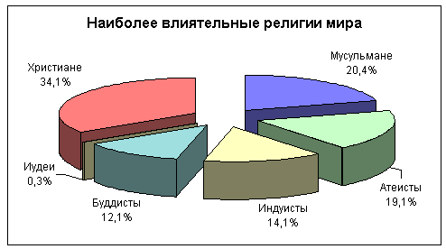

Slide 22
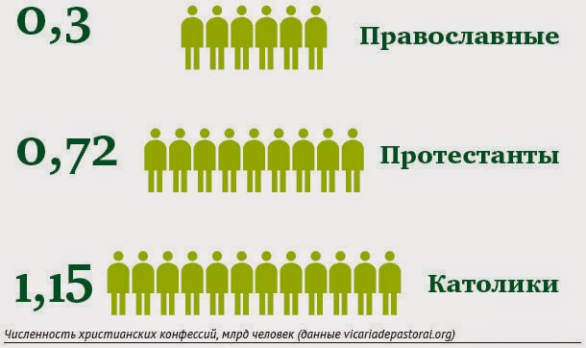
Численность христианских конфессий

Slide 23
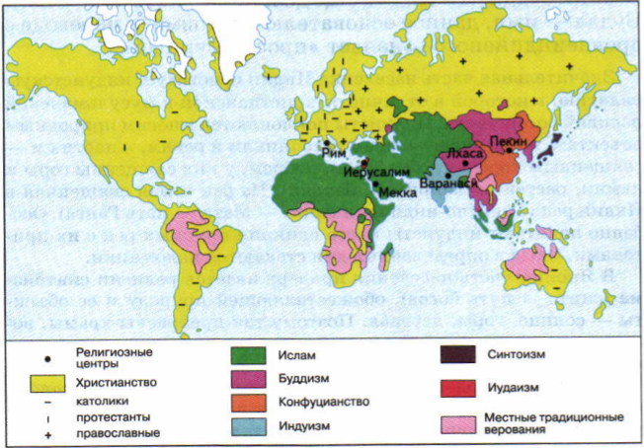

Slide 24
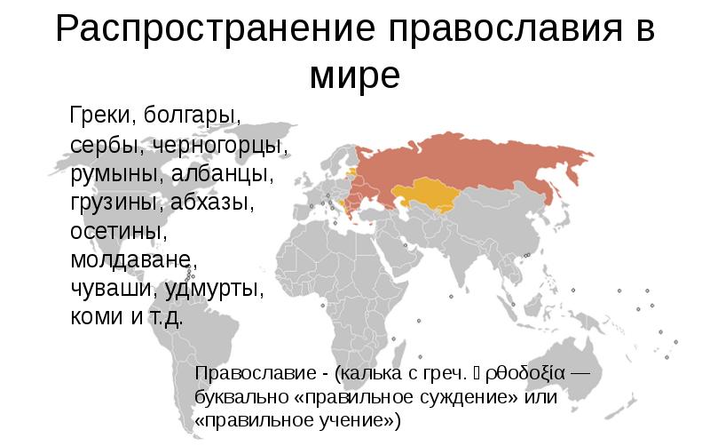
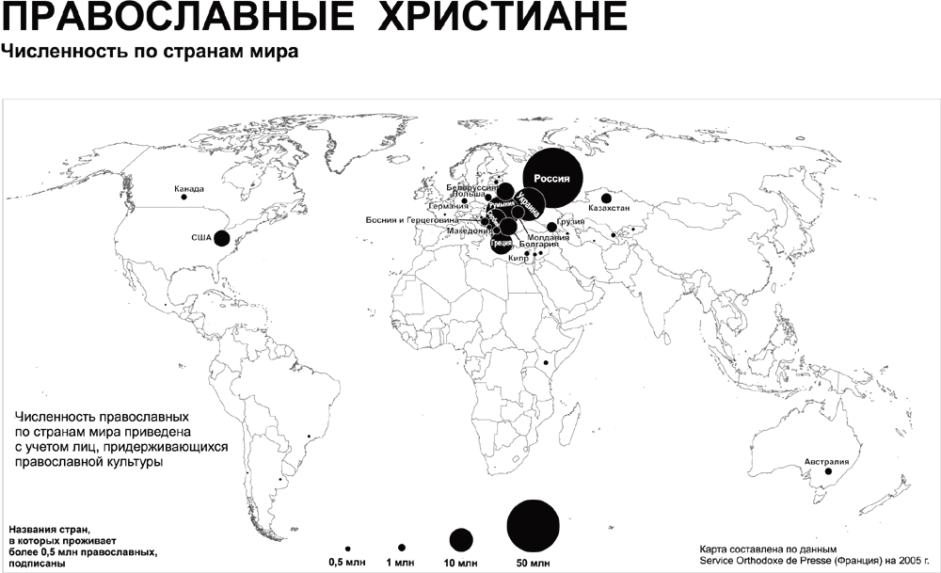

Slide 25
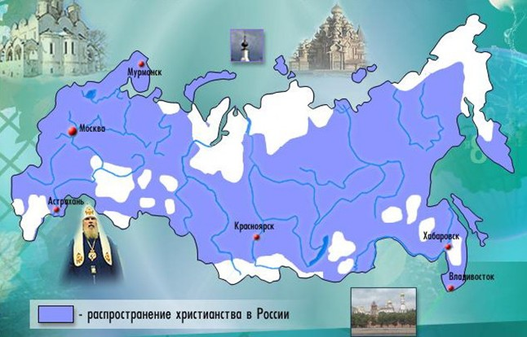

Slide 26
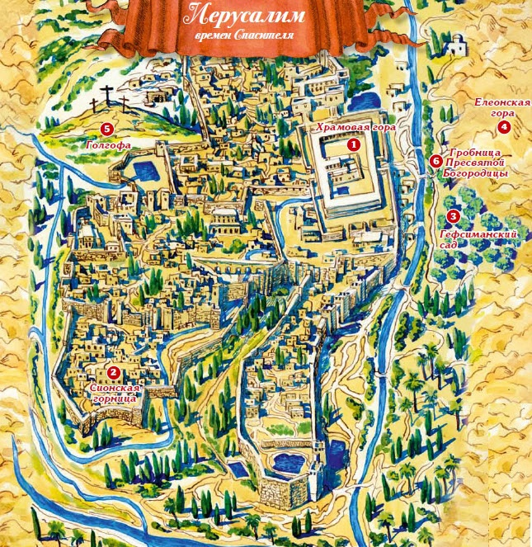

Slide 27
Таблица ошибок поведения приводящих к различным заболевания тела
(накопленный опыт православной религией)
Ю. В. Хмелевский
Данные этой таблицы – выводы одного из православных исследователей.
Как вы думаете, можно ли считать эти выводы абсолютно верными?
По материалам сайта health.mpei.ac.ru
Ошибки поведения (грехи) | Приводят к следующим заболеваниям
Вспыльчивость | Заболевания желчного пузыря
Гнев (злоба) | Повыщенное кровяное давление, сердечно-сосудистые заболевания, нервные заболевания, заболевания желчного пузыря.
Гордыня | Радикулиты, остеохондроз и другие болезни позвоночника
Жадность и ревность | Поражение почек
Жестокость. | Ишемическая болезнь сердца
Зависть | Заболевания пищевода
Злость | Заболевания печени
Избыток честолюбия | Болезни надпочечников
Лень | Изменение функций селезенки, заболевания, связанны со слабостью сосудистых стенок
Обостренное нежелание идти в детский сад или в школу | Осложняет ангину
Любовь к деньгам и зависть | Нервно-психические расстройства
Страх | Разрушение печени
Трусость | Гастрит или язвенная болезнь желудка
Тщеславие (привлечение внимания к себе, к своим мыслям, эмоциям, состояниям) | Нервные расстройства, заболевания сердечно-сосудистой системы
Чревоугодие | Ведет к ожирению, болезням печени, желчного пузыря, желудка, поджелудочной железы, атеросклерозу
Хитрость | Болезни желудка

Slide 28
Учебный текст
Учебный текст, представляет собой сложную систему, следовательно, обладает структурой.
«Овладел структурой – владеешь системой» (ученая народная мудрость)

Slide 29
Основные виды чтения
ознакомительное чтение, направленное на извлечение основной информации или выделение основного содержания текста;
изучающее чтение, имеющее целью извлечение полной и точной информации с последующей интерпретацией содержания текста;
поисковое/просмотровое чтение, направленное на нахождение конкретной информации, конкретного факта;
выразительное чтение отрывка, например, художественного произведения, в соответствии с дополнительными нормами озвучивания письменного текста;

Slide 30
рефлексивное чтение «
умение предвосхищать содержание предметного плана текста по заголовку и с опорой на предыдущий опыт;
понимать основную мысль текста, прогнозировать последовательность изложения идей текста;
сопоставлять разные точки зрения и разные источники информации по теме;
выполнять смысловое свертывание выделенных фактов и мыслей; понимать назначения разных видов текстов;
сопоставлять иллюстративный материал с информацией текста; переносить информацию текста в виде кратких записей;
различать темы и подтемы специального текста;
ставить перед собой цель чтения, направляя внимание на полезную в данный момент информацию;
анализировать изменения своего эмоционального состояния в процессе чтения, получения и переработки полученной информации и ее осмысления.

Slide 31
Из Ветхого Завета:
«И создал Господь Бог человека из праха земного, и вдунул в лице его дыхание жизни, и стал человек душею живою… И взял Господь Бог человека, которого создал, и поселил его в саду Едемском, чтобы возделывать его и хранить его… И сказал Господь Бог: не хорошо быть человеку одному; сотворим ему помощника, соответственного ему… И создал Господь Бог из ребра, взятого у человека, жену, и привел ее к человеку…
И сказал Бог: сотворим человека по образу Нашему и по подобию Нашему, и да владычествуют они над рыбами морскими, и над птицами небесными, и над зверями, и над скотом, и над всею землею, и над всеми гадами, пресмыкающимися по земле… И сотворил Бог человека по образу Своему, по образу Божию сотворил его; мужчину и женщину сотворил их».

Slide 32
Из Евангелия. В Евангелии от Матфея рассказывается о том, как Иисус совершил последнюю вечерю (ужин) со своими самыми близкими учениками:
«И когда они ели, Иисус взял хлеб и, благословив, преломил и, раздавая ученикам, сказал: приимите, ядите: сие есть Тело Мое. И, взяв чашу и благодарив, подал им и сказал: пейте из нее все, ибо сие есть Кровь Моя Нового Завета, за многих изливаемая во оставление грехов». В память об этом событии христиане совершают священнодействие, которое называется Евхаристией (благодарением).

Slide 33
Из Корана:
«Аллах — свет небес и земли. Его свет — точно ниша; в ней светильник; светильник в стекле; стекло — точно жемчужная звезда. Зажигается он от дерева благословенного — маслины, ни восточной, ни западной. Масло ее готово воспламениться, хотя бы его и не коснулся огонь. Свет на свете! Ведет Аллах к Своему свету, кого пожелает, и приводит Аллах притчи для людей. Аллах сведущ о всякой вещи!»

Slide 34
Чтение-погружение
Читая древние легенды, исторические документы, литературные произведения, нужно вместе с детьми пытаться обязательно погрузиться и в языковую среду другой эпохи.

Slide 35
Из «Поучения Владимира Мономаха детям»
Старых чтите, как отца, а молодых, как братьев. В дому своем не ленитесь, но за всем сами наблюдайте; не полагайтесь на тиуна или на отрока, чтобы не посмеялись приходящие к вам ни над домом вашим, ни над обедом вашим.
На войну выйдя, не ленитесь, не полагайтесь на воевод; ни питью, ни еде не предавайтесь, ни спанью; сторожей сами наряживайте и ночью, расставив стражу со всех сторон, около воинов ложитесь, а вставайте рано; а оружия не снимайте с себя второпях, не оглядевшись по лености, внезапно ведь человек погибает.
Куда бы вы ни держали путь по своим землям, не давайте отрокам причинять вред ни своим, ни чужим, ни селам, ни посевам, чтобы не стали проклинать вас. Куда же пойдете и где остановитесь, напоите и накормите нищего, более же всего чтите гостя, откуда бы к вам ни пришел, простолюдин ли, или знатный, или посол; если не можете почтить его подарком, — то пищей и питьем: ибо они, проходя, прославят человека по всем землям, или добрым, или злым.
Больного навестите, покойника проводите, ибо все мы смертны. Не пропустите человека, не поприветствовав его, и доброе слово ему молвите.

Slide 36
Если Вы правильно вставите вместо пропусков слова, написанные ниже, то получится статья об иконе для энциклопедии.
В католическом церковном искусстве икона превратилась в ___________ на религиозный сюжет. В православном религиозном искусстве икона стала __________ в мир небесный. Первые росписи и иконы на Руси делали ___________ мастера. Первым русским иконописцем был киевский монах _____________. Начинающий иконописец первой пишет икону «Спас ____________». Требования к жизни и творчеству русского иконописца очень ______________. На Руси также сложились очень строгие __________ иконописи. Причина того, что история сохранила совсем мало имён древнерусских иконописцев в _____________при создании икон и в традиции их не ____________. При соборном (совместном) творчестве разные мастера писали разные _________ иконы. Например, личники писали _____________, олифщики - ___________. Особо почитаемы на Руси иконописцы: Феофан ______ и Андрей ______. Всем известна икона А. Рублева « Святая ____________»
[картину, окном, греческие, Алипий Печерский, каноны, Нерукотворный, строгие, подписывать, части, лики, олифили, Грек, Рублев, Троица]

Slide 37
Притча
- чтение
- анализ
- нравственный выбор
+формулировка темы разговора

Slide 38
Когда-то давно старый индеец открыл своему внуку одну жизненную истину.
— В каждом человеке идет борьба, очень похожая на борьбу двух волков. Один волк представляет зло — зависть, ревность, сожаление, эгоизм, амбиции, ложь... Другой волк представляет добро — мир, любовь, надежду, истину, доброту, верность...
Маленький индеец, тронутый до глубины души словами деда, на несколько мгновений задумался, а потом спросил:
— А какой волк в конце побеждает?
Старый индеец едва заметно улыбнулся и ответил:
— Всегда побеждает тот волк, которого ты кормишь.

Slide 39
Две вещи поражают мое воображение: звездное небо над головой и нравственный закон внутри нас.
И.Кант

Slide 40
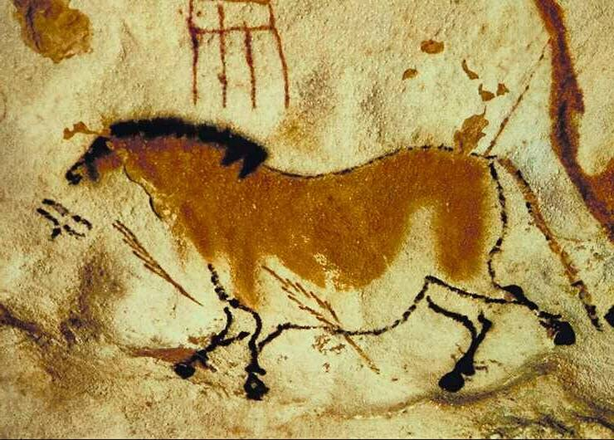
В пещерах были найдены рисунки животных, пронзенных стрелами и копьями
Какую тайну древнего человека хранит эта находка?
Древний человек верил, что если пронзить в рисунок зверя,
то это принести ему удачу на охоте

Slide 41
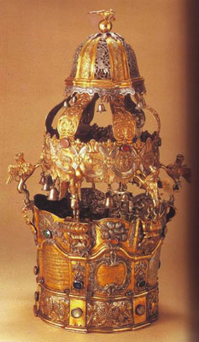
Корона Торы

Slide 42
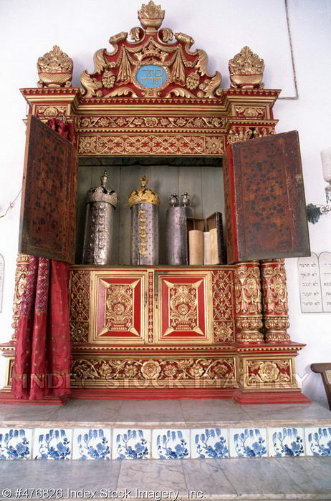
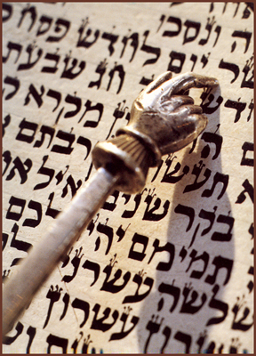
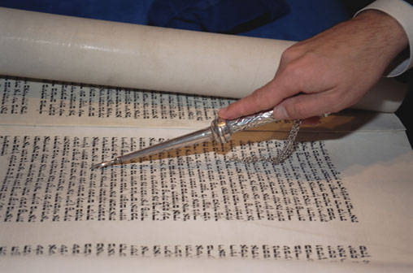

Slide 43
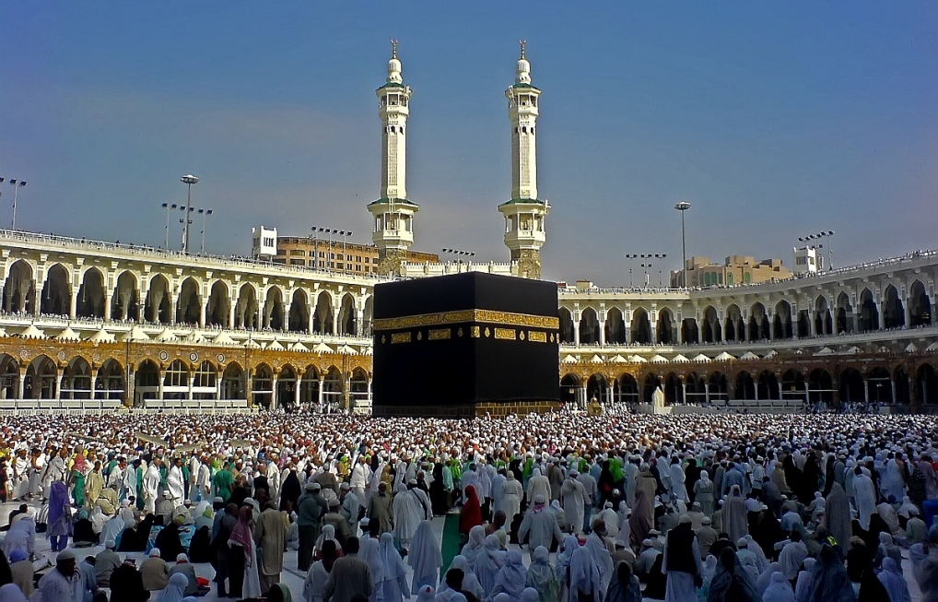
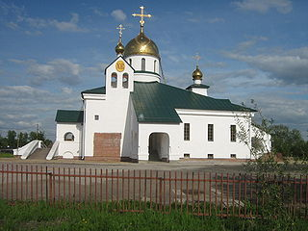
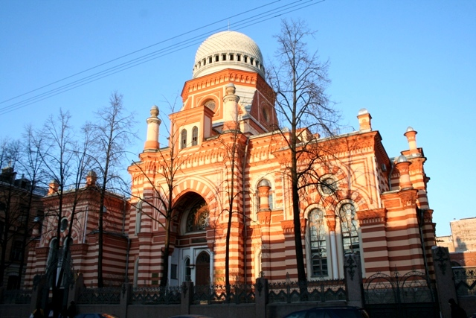
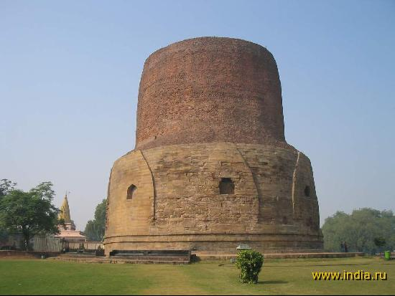

Slide 44
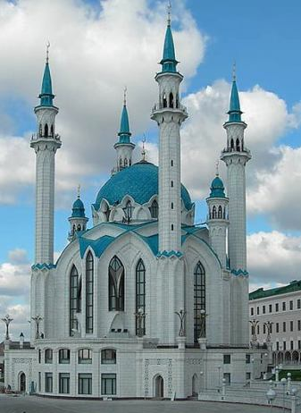
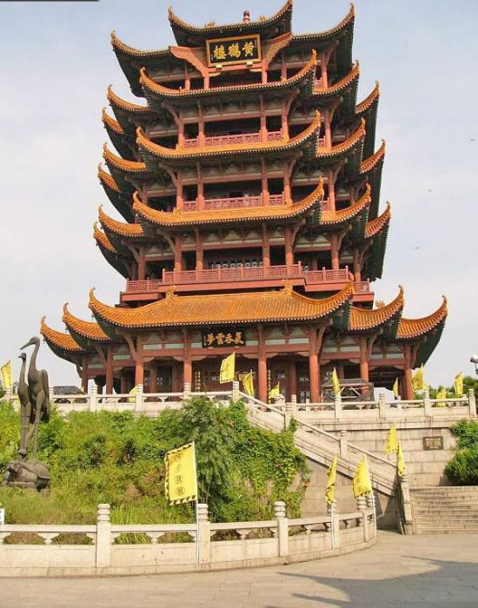
Сравните мечеть и буддийский храм. В чем сходство и различие архитектуры?

Slide 45
РЕЦЕПТ СЧАСТЬЯ
Берём день и хорошо очищаем его от зависти, ненависти, огорчений, жадности, упрямства, эгоизма, равнодушия.
Добавляем три полные (с верхом) ложки оптимизма, большую горсть веры, ложечку терпения, несколько зёрен терпимости, и, наконец, щепотку вежливости и порядочности по отношению ко всем и, в основном, к ближним.
Всю получившуюся смесь заливаем сверху ЛЮБОВЬЮ!
Теперь, когда блюдо готово, украшаем его лепестками цветов доброты и внимания.
Подавать ежедневно с гарниром из тёплых слов и сердечных улыбок, согревающих сердце и душу

